Slide 1


רישוי עסק למחנות קיץ
שלבים בהוצאה לפועל
6 ביוני 2022
ז' בסיוון תשפ"ב
מחלקת מפעלים וארגון

Slide 2
רישוי עסק למחנה נוער
"לא ניתן לתת רישיון למחנה נוער למקום הפועל בכול ימות השנה"
פריט 7.8 ב' – חטיבת אבטחה ורישוי, משטרת ישראל
חוק הקייטנות (רישוי ופיקוח), התש"ן-1990
חוק רישוי עסקים, תשכ"ח-1968

Slide 3
הגורמים הרלוונטיים:
הרשות המקומית
כיבוי אש
משרד החינוך
משטרת ישראל
משרד הבריאות

Slide 4
הרשות המקומית – החותמת הראשונה והסופית:
הרשות המקומית בה יתקיים מחנה הנוער היא נקודת הפתיחה והסיום של הליך קבלת רישוי העסק.
השלב הראשון – פתיחת תיק רישוי עסקים ברשות המקומית.
הדמות הרלוונטית – מחזיק/ת תחום רישוי העסק ברשות.
השלב האחרון – חתימת ראש/ת הרשות על רישוי העסק הסופי למחנה.

Slide 5
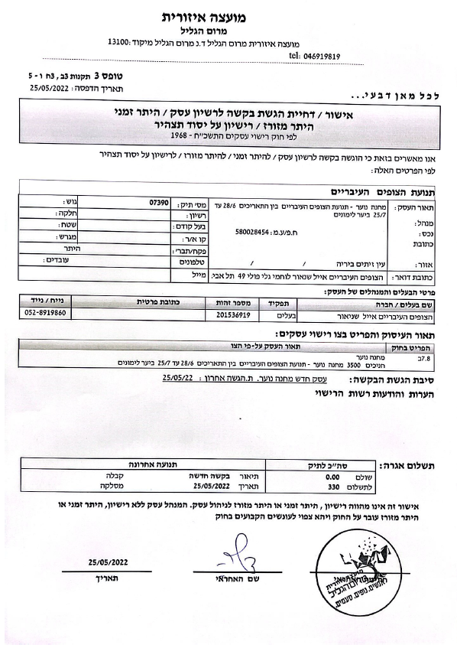
הרשות | היער
מועצה אזורית מטה יהודה | מגינים
מועצה אזורית יזרעאל | סוללים וציפורי
מועצה אזורית מרום הגליל | עכברה ולימונים
עיריית צפת | תאנים (עין כובס)
הרישוי מוגש לכל תקופת הפעילות ביער (2/3 מחזורים), עבור כל ההנהגות הפעילות ביער.
הבקשה לרישוי כוללת מספר נקודות קריטיות:
מספר המשתתפים/ות (מקס').
הפריט בחוק אשר לאורו ייקבע מתן הרישוי
תאריכים
פרטי המבקשים

Slide 6
הודעה לגורמים הרלוונטיים:
הרשות המקומית שולחת הודעה (כמו הפנייה) לגורמים הרלוונטיים על פי החוק והתקנות, ובהתאם אלה מתחילים בתהליך. מדובר בגורמים אשר מבצעים רגולציה (אסדרה = הסדרה של מערך החיים הכולל במדינה).
בהתאם מול כל גורם מתבצע תהליך, חלקו מתחיל עוד טרם הפנייה לרשות, וחלקו מותנע לאחר הפנייה.

Slide 7
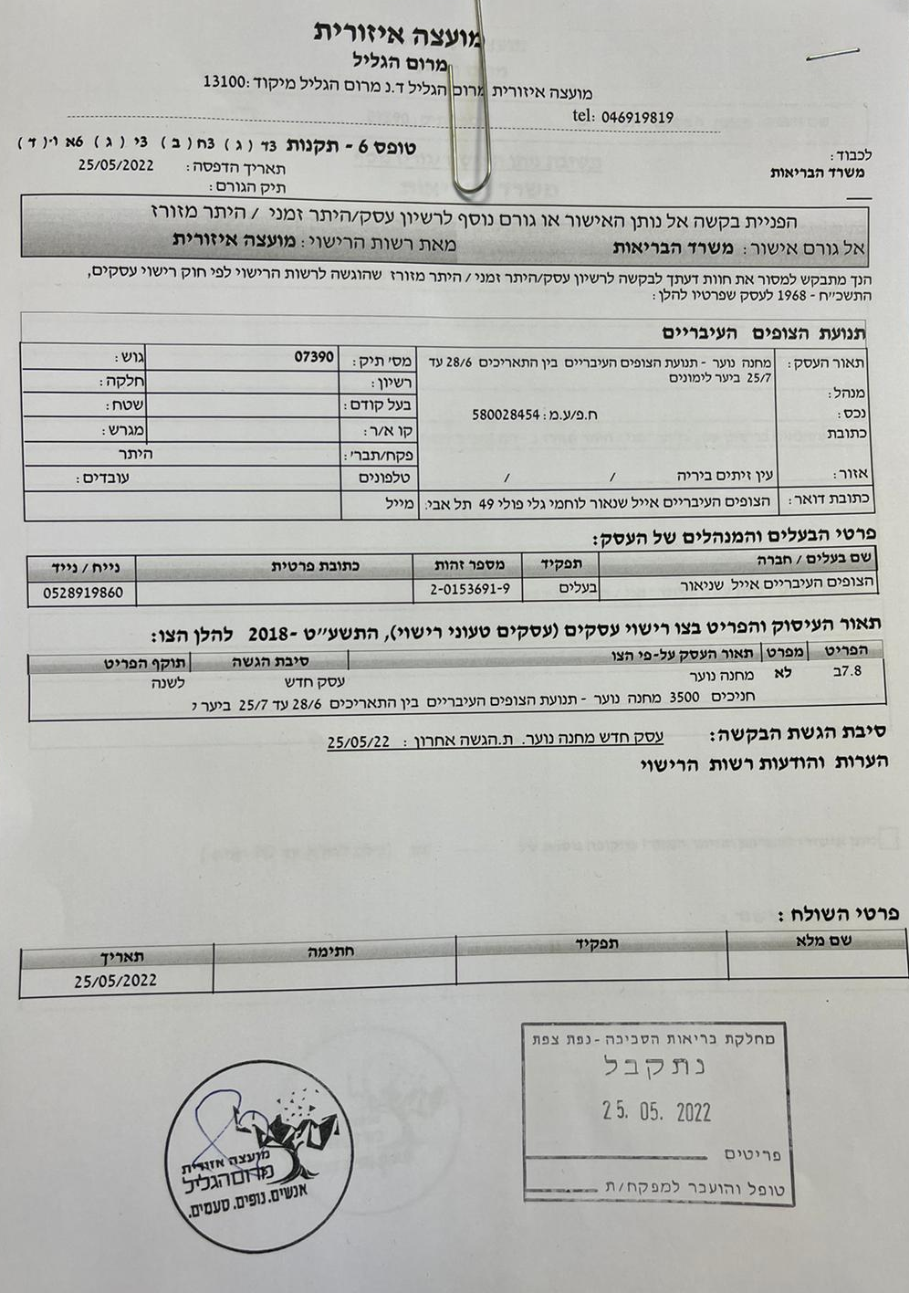
הרגולטור | המרחב/נפה | היער
כיבוי אש | בית שמש | מגינים
 | נצרת | סוללים וציפורי
 | גליל וגולן | עכברה, לימונים ועין כובס
משרד הבריאות | ירושלים | מגינים
 | צפון | סוללים וציפורי
 | צפת | עכברה, לימונים ועין כובס
משטרת ישראל | מקבלים יידוע בלבד, אינם נדרשים לחתום על דבר. התחנה הרלוונטית לכל יער.

Slide 8
משרד הבריאות
פנייה ראשונה – הפניית הרשות המקומית
הגשת תיק תברואה
יצירת קשר אישי
קבלת פידבק, הנחיות ואישור מקדים
אישור תיק תברואה
פגישה פרונטאלית
אישור עמידה בהנחיות במעמד רישוי העסקים ביער
תברואנים/ות
נציג המשרד (מפקח)

Slide 9
כיבוי אש
שלב ראשון – אישור עקרוני למחנה הקיץ של קצין כיבוי אש
סיכום פגישה - אישור
פגישה פרונטאלית
העברת הפנייה ע"י הרשות המקומית לכיבוי אש הרלוונטי
הגשת תיק בטיחות באש
סיור ביער
אישור עמידה בהנחיות במעמד רישוי העסקים ביער
מנהל/ת מחנה, רכז/ת בטיחות
נציג/ת התחנה הרלוונטית

Slide 10
משרד החינוך
לכאורה, הליך הרישוי החינוכי מנותק מהליך הרישוי עסק (מקבילים). הוא גם נבדל במספר עקרונות שכן כל מחנה (מחזור) מקבל אישור חינוכי בשונה מכל יער שמקבל רישוי. יחד עם זאת, על מנת לקבל את רישוי העסק, נדרשות חתימות ואישורים מתוך הרישוי החינוכי למחנה. הרישוי החינוכי מתבצע מול מנהל חברה ונוער, וביום מרוכז לכלל היערות.
ברישוי העסק דורשים לראות:
פריט רישוי 7 ו-8 – חתימות קב"ט משה"ח ויועץ בטיחות.
בוצע לכלל היערות לקיץ זה:
יער לימונים | יער עכברה | יער תאנים | יער ציפורי | יער סוללים | יער מגנים
איילון | החורש | רמת גן | תל אביב 1 | השחר | דרום
שורק | צפון | יהודה | תל אביב 2 | דן 1 | ירושלים
 | חיפה | דרור | הצוק | דן 2 | החוף

Slide 11
יום רישוי העסקים ביערות
ימי רישוי העסקים נקבעו, וכעת אנו מול הגורמים הרלוונטיים לקבל אישור הגעתם ליום זה.
לאחר שנצלח משוכה זו, נעמוד בפני המשוכה הדורשת עמידה בהנחיות משרד הבריאות וכיבוי אש.
לאחר מכן, נדרש לקבל את חתימת ראש/ת הרשות, על מנת שהרישוי יקבל תוקף.
האישור החינוכי ניתן ביום הראשון להגעת החניכים, על ידי יועץ הבטיחות שיתואם ליום זה.
*עד לסוף השבוע יאושרו סופית מועדי רישוי העסקים ביערות

Slide 12
מה נדרש מההנהגות?
הגעת הגורמים הבאים ליום הרישוי:
מנהל/ת מחנה – שלושת המחזורים
רכז/ת מפעלים – שלושת המחזורים
רכז/ת בטיחות וסגנו/ה – שלושת המחזורים
תברואנ/ית – שלושת המחזורים
צוות עבודה של מינ' 50 מקס' 100 ילדים לטובת מענה להערות הגורמים הרלוונטיים.
מטעם התנועה ינכחו במקום צוות משולב של תפעול וחינוך. המשימה היא משימה משותפת, של המטה ושל ההנהגות.

Slide 13
לו"ז לדוגמה ליום רישוי
שעה | מה קורה?
07:00 | התייצבות ההנהגה וצוות המטה המשולב ביער.
09:00 | הגעת גורמי הרגולציה וביצוע סבבים לאישור.
15:00 | סיום ובשאיפה קבלת אישורים
17:30 | יציאת כלל הגורמים מהיערות.
הלו"ז הינו משוער, ובהתאם יישלח לכל יער לו"ז מדויק ביחס לשעות האישור (שכן מתקיימים מספר אישורים בכל יום). על ההנהגות לשריין את ימי האישורים וכן מועדי ב' וימי תיקונים.

Slide 14
ימי הרישוי ומועדים לתיקונים
היער | יום רישוי (לא סופי) – מועד א' | מועד ב' | יום כניסת חניכים/ות
מגינים | 23/6 | 26/6 | 28/6
סוללים | 23/6 | 26/6 | 27/6
עכברה | 23/6 | 26/6 | 28/6
ציפורי | 26/6 | 27/6 | 29/6
תאנים | 26/6 | 27/6 | 28/6
לימונים | 26/6 | 27/6 | 30/6
לפני כל מועד רישוי, נדרשים שני ימי הכנה מלאים ביער, בהם נוכחים חניכי/ות ההנהגות לטובת הקמות (מטבחים, מרלו"גים, מרכזי יער וכו').

